Slide 1
Здоровый образ жизни и его составляющие

Slide 2
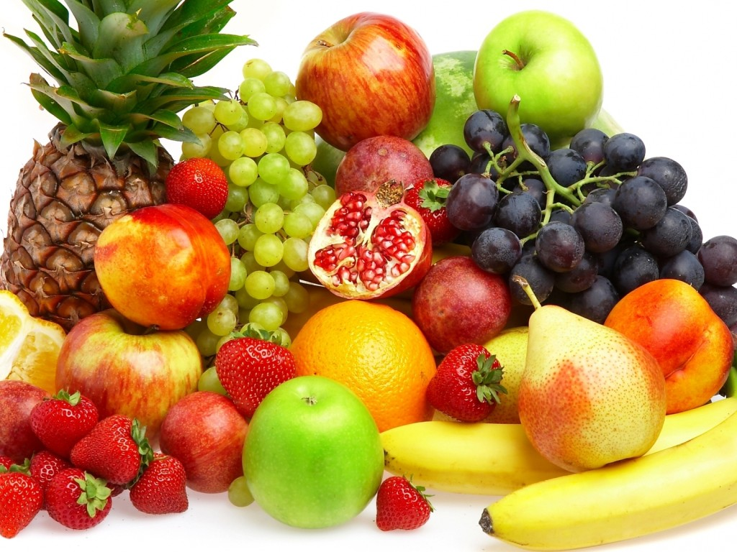
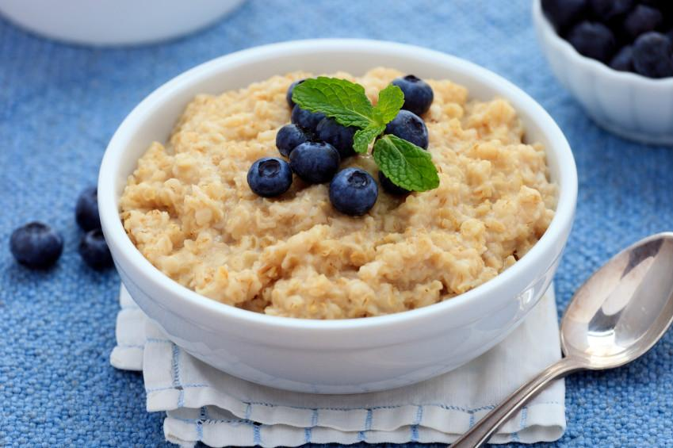
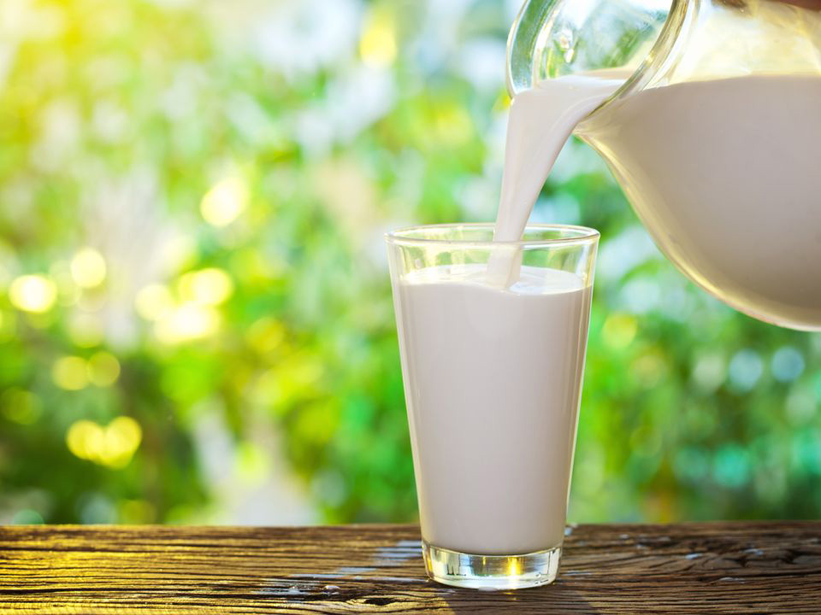
Составляющие здорового образа жизни
1. Ежедневное здоровое питание

Slide 3
Активный образ жизни: занятие физкультурой, спортом.

Slide 4
Гигиена

Slide 5
Отказ от вредных привычек

Slide 6
Спасибо за внимание!

